Slide 1

Clasificación Tumores cáncer de mama.
20004254 – Joaquín Marroquín
19001064 – Daniel Martinez

Slide 2
EL CANCER DE MAMA
El cáncer de mama es uno de los tipos de cancer mas communes, afectando a millones de mujeres en todo el mundo.
Cada vez se tienen avances en la medicina y la tecnología que nos han permitido desarrollar herramientas poderosas para su detección temprana y tratamiento efectivo.

Slide 3
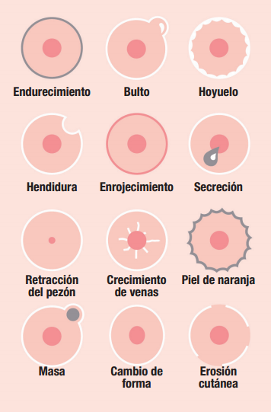
IMPORTANCIA DE DETECCION TEMPRANA
La detección temprana permite intervenciones médicas más efectivas.
Métodos actuales de detección incluyen mamografías, biopsias y exámenes clínicos, pero el análisis de datos puede mejorar significativamente la precisión y rapidez del diagnóstico.

Slide 4
OBJETIVO
Utilizar técnicas de ciencias de datos y aprendizaje automático para clasificar tumores mamarios como benignos (no cancerosos) o malignos (cancerosos).
Desarrollar modelos predictivos que ayuden a los profesionales de la salud a identificar correctamente el tipo de tumor.
Mejorar la comprensión de las características clave que distinguen tumores benignos de malignos mediante el análisis de un conjunto de datos clínicos.

Slide 5

RELEVANCIA DEL PROYECTO
Contribuir a la lucha contra el cáncer de mama mediante el uso de clasificación de datos por medio de un diagnóstico.
Proporcionar una herramienta adicional para los médicos que pueda apoyar en el proceso de toma de decisiones.
Demostrar el impacto positivo de la ciencia de datos en la salud pública.

Slide 6

DESCRIPCION DEL DATASET
Número de muestras: 569 muestras de diagnosis de tumores malignos y benignos.
Columnas de características: 31, Radio, textura, perímetro, área, suavidad, compacidad, concavidad, diagnóstico, entre otras.
Distribución: 357 muestras benignas, 212 muestras malignas.
Datos desbalanceados.

Slide 7

METODOLOGIA
Codificación de Diagnóstico: Los valores de diagnóstico fueron codificados como 0 (benigno) y 1 (maligno) para facilitar el análisis y la modelización.
Normalización de Características: Se utilizó la técnica de Z-score para normalizar los valores de las características, asegurando que todas estén en la misma escala y sean comparables entre sí.
Manejo del Desbalance de Clases: Undersampling, Oversampling.
Matriz de correlación: Identificar relaciones lineales entre variables.

Slide 8
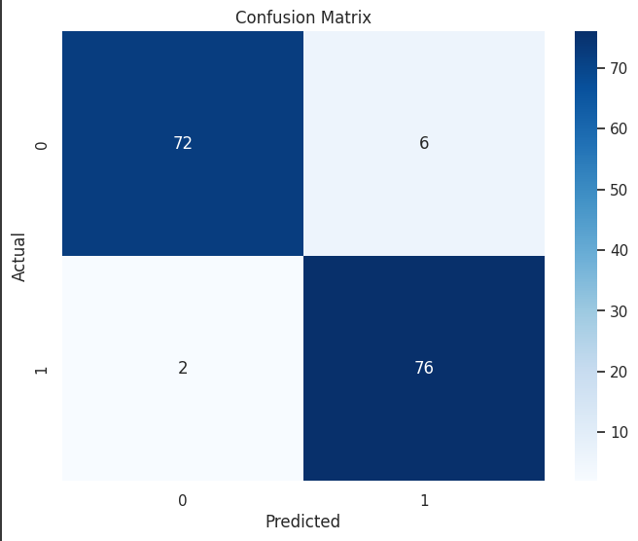
MODELO 1
Conjunto de datos desbalanceados.
Encoding 0 y 1 para Maligno y Benigno respectivamente.
Exactitud del modelo: 95%.
72 Malignos.
76 Benignos.

Slide 9
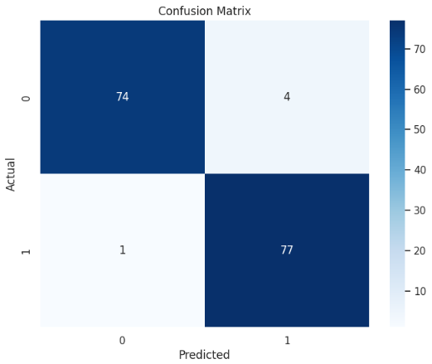
MODELO 2
Conjunto de datos balanceados con Oversampling.
Encoding 0 y 1 para Maligno y Benigno respectivamente.
Rangos de 0 a 1 en parámetros importantes.
Precisión del modelo: 97%.
74 Malignos.
77 Benignos.

Slide 10
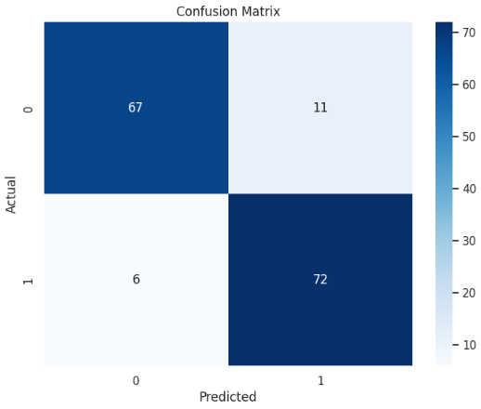
MODELO 3
Conjunto de datos balanceados con undersampling..
Encoding 0 y 1 para Maligno y Benigno respectivamente.
Exactitud del modelo: 89%.
67 Malignos.
72 Benignos.

Slide 11
ARQUITECTURA DE LOS MODELOS
Modelo 1: Datos normalizados, clases desbalanceadas.
Modelo 2: Datos normalizados, clases balanceadas mediante Oversampling.
Modelo 3: Datos normalizados, clases balanceadas mediante Undersampling.

Slide 12

RESULTADOS
Para la evaluación de nuestro modelo en la clasificación de tumores de mama como benignos o malignos, se realizaron 3 arquitecturas para tener una mejor visualización de los resultados, se mostró una alta precisión en la clasificación de los diagnósticos, esto indica que son efectivos tanto para identificar tumores malignos como para evitar falsos positivos en tumores benignos, la implementación de estos modelos puede mejorar la precisión del diagnóstico y asistir a los médicos en la toma de decisiones clínicas.

Slide 13
MODELO OVERSAMPLING
Conjunto de datos balanceados con Oversampling.
Encoding 0 y 1 para Maligno y Benigno respectivamente.
Rangos de 0 a 1 en parámetros importantes.
Precisión del modelo: 97%.
74 Malignos.
77 Benignos.
Sensibilidad: 0.93.
Especificidad: 0.96.

Slide 14
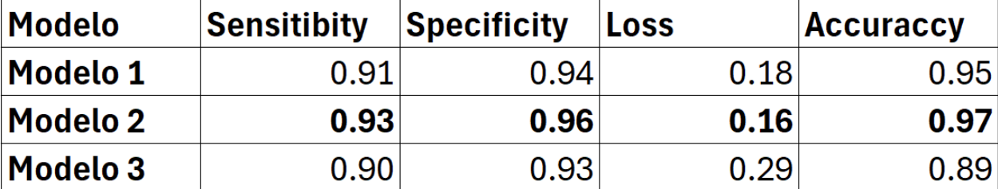

Slide 15

CONCLUSIONES
El uso de inteligencia artificial en la clasificación de tumores de mama ha demostrado ser altamente efectivo, con modelos que alcanzan una precisión de hasta el 97%. Las redes neuronales, ofrecen una herramienta poderosa para apoyar a los profesionales de la salud en la detección temprana y precisa del cáncer de mama. Estos resultados ayudan a reducir significativamente los errores en los diagnósticos, mejorando la atención y el pronóstico de los pacientes.

Slide 16
MEJORAS A FUTURO
Aumento en la interpretación del modelo.
Incorporar Datos adicionales.
Validación Clínica.
Automatización en detección y seguimiento.

